Slide 1

React.js
Realiser par : lharrak botaina

Slide 2
Introductions
React est une bibliothèque front-end JavaScript pour la construction d’interfaces utilisateur (UI) interactives
React est utilisé pour créer des applications d'une seule page.

Slide 3
Une bibliothèque JavaScript créée par Facebook.

Slide 4

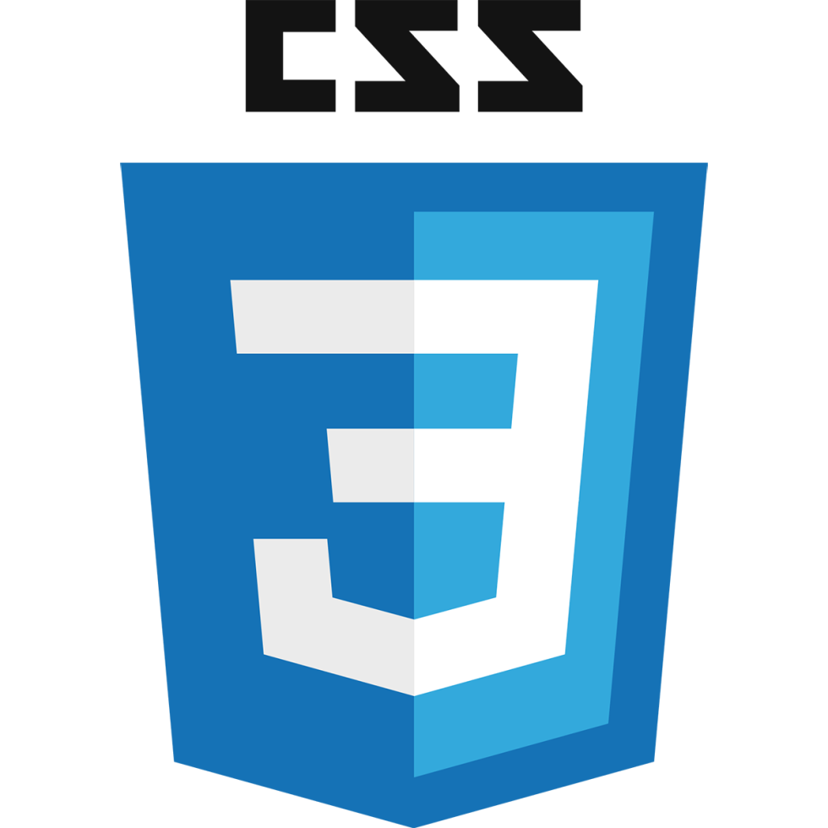
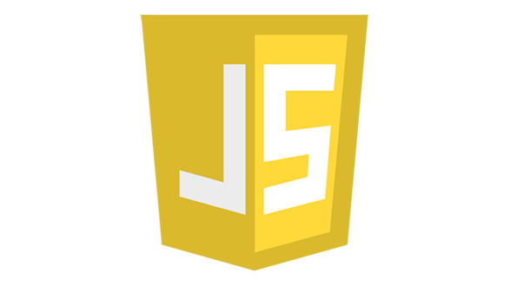
vous devez comprendre que React n'est pas une technologie pour les débutants absolus,
alors voici ce que vous devez savoir :
Basic
HTML
Basic CSS
Javascript

Slide 5
Comment fonctionne il React ?
React crée un DOM VIRTUEL en mémoire.
Au lieu de manipuler directement le DOM du navigateur, où il effectue toutes les manipulations nécessaires, avant d'apporter les modifications au DOM du navigateur.

Slide 6
Pour commencer :
Pour utiliser React en production, vous avez besoin de npm qui est inclus avec Node.js.
Le moyen le plus rapide de commencer à apprendre React est d'écrire React directement dans vos fichiers HTML.
Lien: vielle-npm -maskoul-mouhammed

Slide 7
Commencer pour inclure 3-script:
01, 02
03
les deux premiers écrivons du code React dans nos JavaScripts
Babel, nous permet d'écrire la syntaxe JSX (extension React de la syntaxe du langage JavaScript)dans les anciens navigateurs.

Slide 8
script src="https://unpkg.com/react@17/umd/react.development.js" crossorigin></script>
<script src="https://unpkg.com/react-dom@17/umd/react-dom.development.js" crossorigin></script>
<script src="https://unpkg.com/@babel/standalone/babel.min.js"></script>

Slide 9
References
https://fr.reactjs.org/docs/getting-started.html
https://fr.reactjs.org/docs/cdn-links.html
https://babeljs.io/docs/en/babel-standalone#script-tags
Lien: vielle-npm -maskoul-mouhammed

